Slide 1
Закупки
Организация и управление деятельностью ДЮСШ

Slide 2
Государственные закупки (госзакупки)
— конкурентная форма размещения заказов на поставку товаров, выполнение работ, оказание услуг для государственных или муниципальных нужд по заранее указанным в документации условиям, в оговоренные сроки на принципах состязательности, справедливости и эффективности.
Государственный или муниципальный контракт заключается с победителем — участником закупки (поставщиком), подавшим предложение, соответствующее требованиям документации, в котором предложены наилучшие условия.

Slide 3
Участники госзакупки
Согласно Федерального Закона (ФЗ) о госзакупках участником закупки может быть любое юридическое лицо независимо от его:
организационно-правовой формы,
формы собственности,
места нахождения и места происхождения капитала,
любое физическое лицо, в том числе зарегистрированное в качестве индивидуального предпринимателя.

Slide 4
Правовая база
Госзакупки регламентируются Конституцией РФ, Гражданским кодексом РФ, Бюджетным кодексом РФ, Федеральным законом № 44-ФЗ, а также другими Федеральными законами.
Основным нормативно-правовым актом (НПА), регламентирующим процедуры госзакупок в Российской Федерации, является Федеральный закон № 44-ФЗ от 5 апреля 2013 года «О контрактной системе в сфере закупок товаров, работ, услуг для обеспечения государственных и муниципальных нужд» (сокращенно 44-ФЗ).
Госзакупки были введены законом от 21 июля 2005 № 94-ФЗ, который утратил силу с 1 января 2014 года.

Slide 5
Пример шапки договора с бюджетными организациями ЮФУ о дополнительном образовании
Федеральное государственное автономное образовательное учреждение высшего образования «Южный федеральный университет», осуществляющее образовательную деятельность на основании бессрочной лицензии Серии 90Л01 № 0008941 рег. №1901, выданной Федеральной службой по надзору в сфере образования и науки Российской Федерации 29.01.2016 г., именуемое в дальнейшем «ИСПОЛНИТЕЛЬ» или «ЮФУ», в лице директора Академии физической культуры и спорта …………………………………….., действующего на основании доверенности……………………., с одной стороны и муниципальное бюджетное учреждение дополнительного образования города Ростова-на-Дону «Детско-юношеская спортивная школа № …..» именуемый в дальнейшем «ЗАКАЗЧИК», в лице директора……………….., действующего на основании Устава, с другой стороны, в соответствии п. 4 ч. 1 ст. 93 Федерального закона от 05.04.2013 № 44-ФЗ «О контрактной системе в сфере закупок товаров, работ, услуг для обеспечения государственных и муниципальных нужд»), заключили настоящий контракт о нижеследующем:

Slide 6
Где информация о закупках
Согласно требованиям статьи 4 44-ФЗ все государственные закупки размещаются заказчиками на официальном сайте Единой информационной системе в сфере закупок (сокращенно ЕИС). Адрес этого ресурса — www.zakupki.gov.ru.

Slide 7
Госзакупкипроходят на специальных сайтах – электронных торговых площадках. Эти площадки были отобраны приказом Минэкономразвития, и сейчас их пять:
«Единая электронная торговая площадка» – www.roseltorg.ru
«Сбербанк — Автоматизированная система торгов» - www.sberbank-ast.ru
«Индексное агентство РТС» — www.rts-tender.ru
«Агентство по государственному заказу, инвестиционной деятельности и межрегиональным связям Республики Татарстан» — www.zakazrf.ru
«ММВБ — Информационные технологии» — www.etp-micex.ru

Slide 8
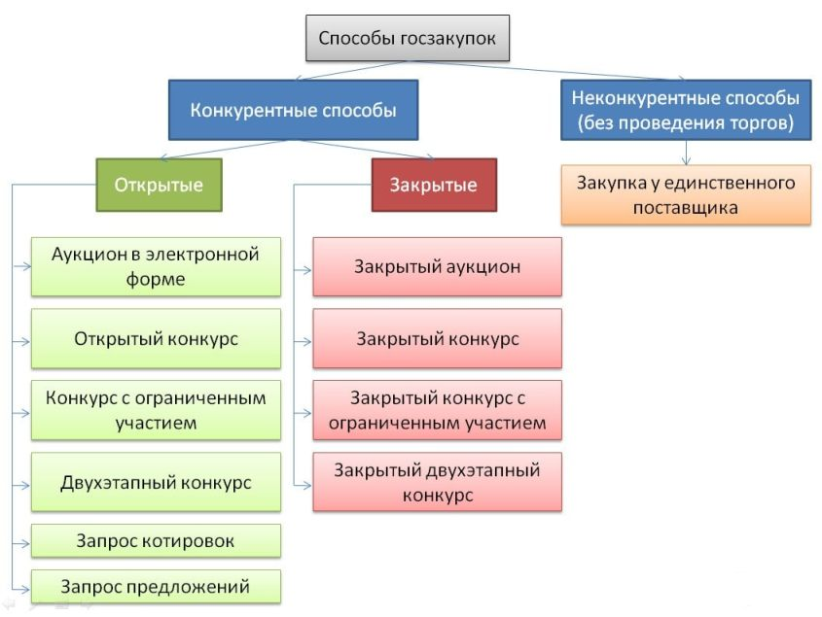

Slide 9
Виды госзакупок
Государственные закупки проходят в форме аукциона, конкурса, запроса котировок, запроса предложений и других.
Механизмы госзакупок определены в законодательстве, постановлениях Правительства.
Само понятие тендер официально в системе государственных закупок не используется.
Применяется термин «закупки», их совокупность называется контрактной системой.
Госзакупки осуществляются на конкурентной основе и призваны экономить средства госзаказчиков.

Slide 10
Электронный аукцион
сведения о проведении мероприятия размещаются в общем доступе в единой информационной системе;
все участники такого аукциона обязаны отвечать одинаковым требованиям;
аукцион в электронной форме целесообразен в ситуациях, когда главным критерием отбора поставщика является цена, а его квалификация и прочие факторы не важны.

Slide 11
Открытый конкурс
сведения о мероприятии размещаются в общем доступе в ЕИС
в конкурсе имеют право участвовать все заинтересованные поставщики, если их товары отвечают требованиям заказчика
к поставщикам и их документации выдвигаются одинаковые условия.

Slide 12
Конкурс с ограниченным участием:
сведения о мероприятии распространяются через ЕИС, но к участникам выдвигаются специальные требования.

Slide 13
Двухэтапный конкурс
мероприятие осуществляется в два этапа с проведением на первом этапе предквалификационных обсуждений или отбора;
победитель должен пройти оба этапа и предложить самые выгодные условия.

Slide 14
Запрос котировок
процедура похожа на аукцион, но без торгов
заказчик описывает продукцию, которая ему требуется, и запрашивает у поставщиков цену, которую они могут предложить
каждый поставщик может объявить свою цену только один раз, после чего заказчик выбирает изо всех предложений наиболее выгодное предложение
при наличии нескольких предложений от поставщиков с минимальной ценой победителем считается тот, кто раньше подал свое предложение.

Slide 15
Запрос предложений
процедура похожа на запрос котировок, однако заказчик сравнивает не только цены, но и иные указанные им параметры – сроки, качество.

Slide 16
Закрытый аукцион
сведения о мероприятии не размещаются в ЕИС и СМИ
запрещено использование электронных документов, видео- и аудиозаписей
чаще всего закрытые аукционы используются для закупок товаров или услуг, имеющих отношение к гостайне или охране культурных ценностей.

Slide 17
Закрытый конкурс
сведения о мероприятии направляются заказчиком ограниченному кругу поставщиков
чаще всего закрытые конкурсы используются для закупок товаров или услуг, имеющих отношение к гостайне или охране культурных ценностей.
Закрытый двухэтапный конкурс: аналог открытого двухэтапного конкурса с той разницей, что мероприятие проходит только при наличии тех поставщиков, которые были приглашены заказчиком.
Закрытый конкурс с ограниченным участием: в мероприятии могут участвовать только поставщики, прошедшие предквалификационный отбор. Помимо единых требований, к участникам конкурса предъявляются дополнительные требования.

Slide 18
Неконкурентные закупки
Неконкурентный вид закупок – это закупка у одного поставщика.
Преимуществом является то, что заказчик имеет возможность приобрести необходимую продукцию у конкретной компании с минимумом временных затрат и без сложностей, характерных для проведения торгов.
В ФЗ №44 и №223 ФЗ содержится перечень оснований для неконкурентных закупок. Среди них – закупки в малом объеме, заключение договора с естественными монополиями и т. д. В некоторых случаях заказчику придется обосновать свой выбор, указав на причину невозможности или нецелесообразности проведения торгов.

Slide 19
Этапы электронного аукциона
1.Получить электронную подпись
Обязательным условием участия в торгах является наличие электронной подписи. Получать ее надо в аккредитованном удостоверяющем центре.
2.Пройти аккредитацию участников
Для участия в электронных торгах участник должен пройти аккредитацию на площадке. К заявлению на аккредитацию необходимо прикрепить отсканированные документы.
Для юридических лиц это:
выписка из ЕГРЮЛ и копии учредительных документов;
копии документов, подтверждающих полномочия руководителя;
доверенность на осуществления действий на площадке от имени участника;
решение об одобрении или о совершении сделок по результатам проведения электронного аукциона с указанием максимальной суммы такой сделки.
Индивидуальные предприниматели подают копию выписки из ЕГРИП и копию документов, удостоверяющих личность.

Slide 20
Этапы электронного аукциона
3.Обеспечить заявку на участие
Обеспечение заявки – это обязательное условие при участии в аукционе. Это, по сути, залог, в размере от 0,5% до 5% суммы контракта, который блокируется на лицевом счете участника. Обеспечение заявки возможно и в виде банковской гарантии, а некоторые площадки предлагают кредит для этих целей.
Блокировка снимается, то есть сумма залога возвращается, если:
заявка была отозвана участником до окончания срока подачи заявок;
по результатам рассмотрения заявка была отклонена;
вторая часть заявки признана несоответствующей;
с участником был заключен контракт по его заявке.
Залоговая сумма не возвращается, если участник, признанный победителем, уклонился от заключения контракта или если вторая часть заявки была признана несоответствующей третий раз на протяжении одного квартала.

Slide 21
Этапы электронного аукциона
4.Подать заявку на участие
Подача заявки происходит на площадке через специальный интерфейс. Заявка состоит из двух частей. Первая часть заявки включает в себя только согласие участника и информацию о товарах, работах, услугах, предлагаемых для поставки. Для обеспечения анонимности первая часть не содержит сведений о наименовании участника.
Вторая часть заявки включает в себя:
ИНН и наименование организации или ФИО индивидуального предпринимателя с указанием паспортных данных;
документы, подтверждающие соответствие участника аукциона требованиям статьи 31 закона № 44-ФЗ (у участника не должно быть задолженности по налогам и сборам, судимости за преступления в сфере экономики, конфликта интересов между участником закупки и заказчиком и др.);
копии документов, подтверждающих соответствие товара, работы или услуги требованиям, установленным в соответствии с законодательством РФ;
решение об одобрении или о совершении крупной сделки;
документы, подтверждающие право участника аукциона на получение преимущества (для учреждений уголовно-исполнительной системы и организаций инвалидов);
декларация о принадлежности участника к субъектам малого предпринимательства или социально ориентированным некоммерческим организациям.
Оператор электронной торговой площадки передает заказчику первые части заявок, которые он должен рассмотреть и допустить к торгам, или, наоборот – отклонить. Отказать в допуске могут по причине недостоверности сведений о товаре, работе или услуге, требуемых аукционной документацией или вообще их отсутствии.

Slide 22
Составление техзадания
мониторинг
Качество!!!!+ поставщик
подробное описание товара или услуги с требуемыми характеристиками и с возможными минимальными потерями качества при конкурсе (и особенно участии недобросовестных игроков)

Slide 23
№ п\п | Наименование услуги | Количественные и качественные характеристики оказываемых услуг | Ед. измер-я | Кол-во
1 | 2 | 3 | 4 | 5
1 | Услуга по замене основного блока Метаболограф VO2000 с целью восстановления работоспособности датчика кислорода | - Отправка заявки в адрес сервисной службы производителя - Согласование сроков, объема и перечня работ в условиях завода-производителя; - Организация отправки основного блока Метаболографа VO2000 в г. Сант Пол, Миннесота, США на завод-производитель с организацией оформления таможенных документов и платежей в России и в США; - Организация и отслеживание работ по диагностике, детальной проверке полученной системы и подготовки полностью работоспособного основного блока Метаболографа VO2000 в условиях сервисной службы завода для отправки его в Россию. - Организация перевозки основного блока Метаболографа VO2000 из США в Россию с организацией оформления транспорта, страхования груза, таможенного документального оформления и оплате транспортных услуг, таможенных платежей, пошлин и налогов; - Организация отправки основного блока VO2000 по России до г. Ростов-на-Дону. | Усл.ед. | 1

Slide 24
Требования к качеству услуг, требования к их безопасности, требования к раз-мерам, упаковке, отгрузке товара и иные показатели, связанные с определением соответствия поставляемого товара потребностям заказчика:
Содержание требования
Сертификат соответствия ГОСТ РФ, Регистрационное удостоверение МЗ РФ.
Требования к технической документации: на русском языке.
Обучению персонала работы с оборудованием
Гарантия на оборудование - 12 месяцев
Сервисное обслуживание, техническая и информационная поддержка.

Slide 25
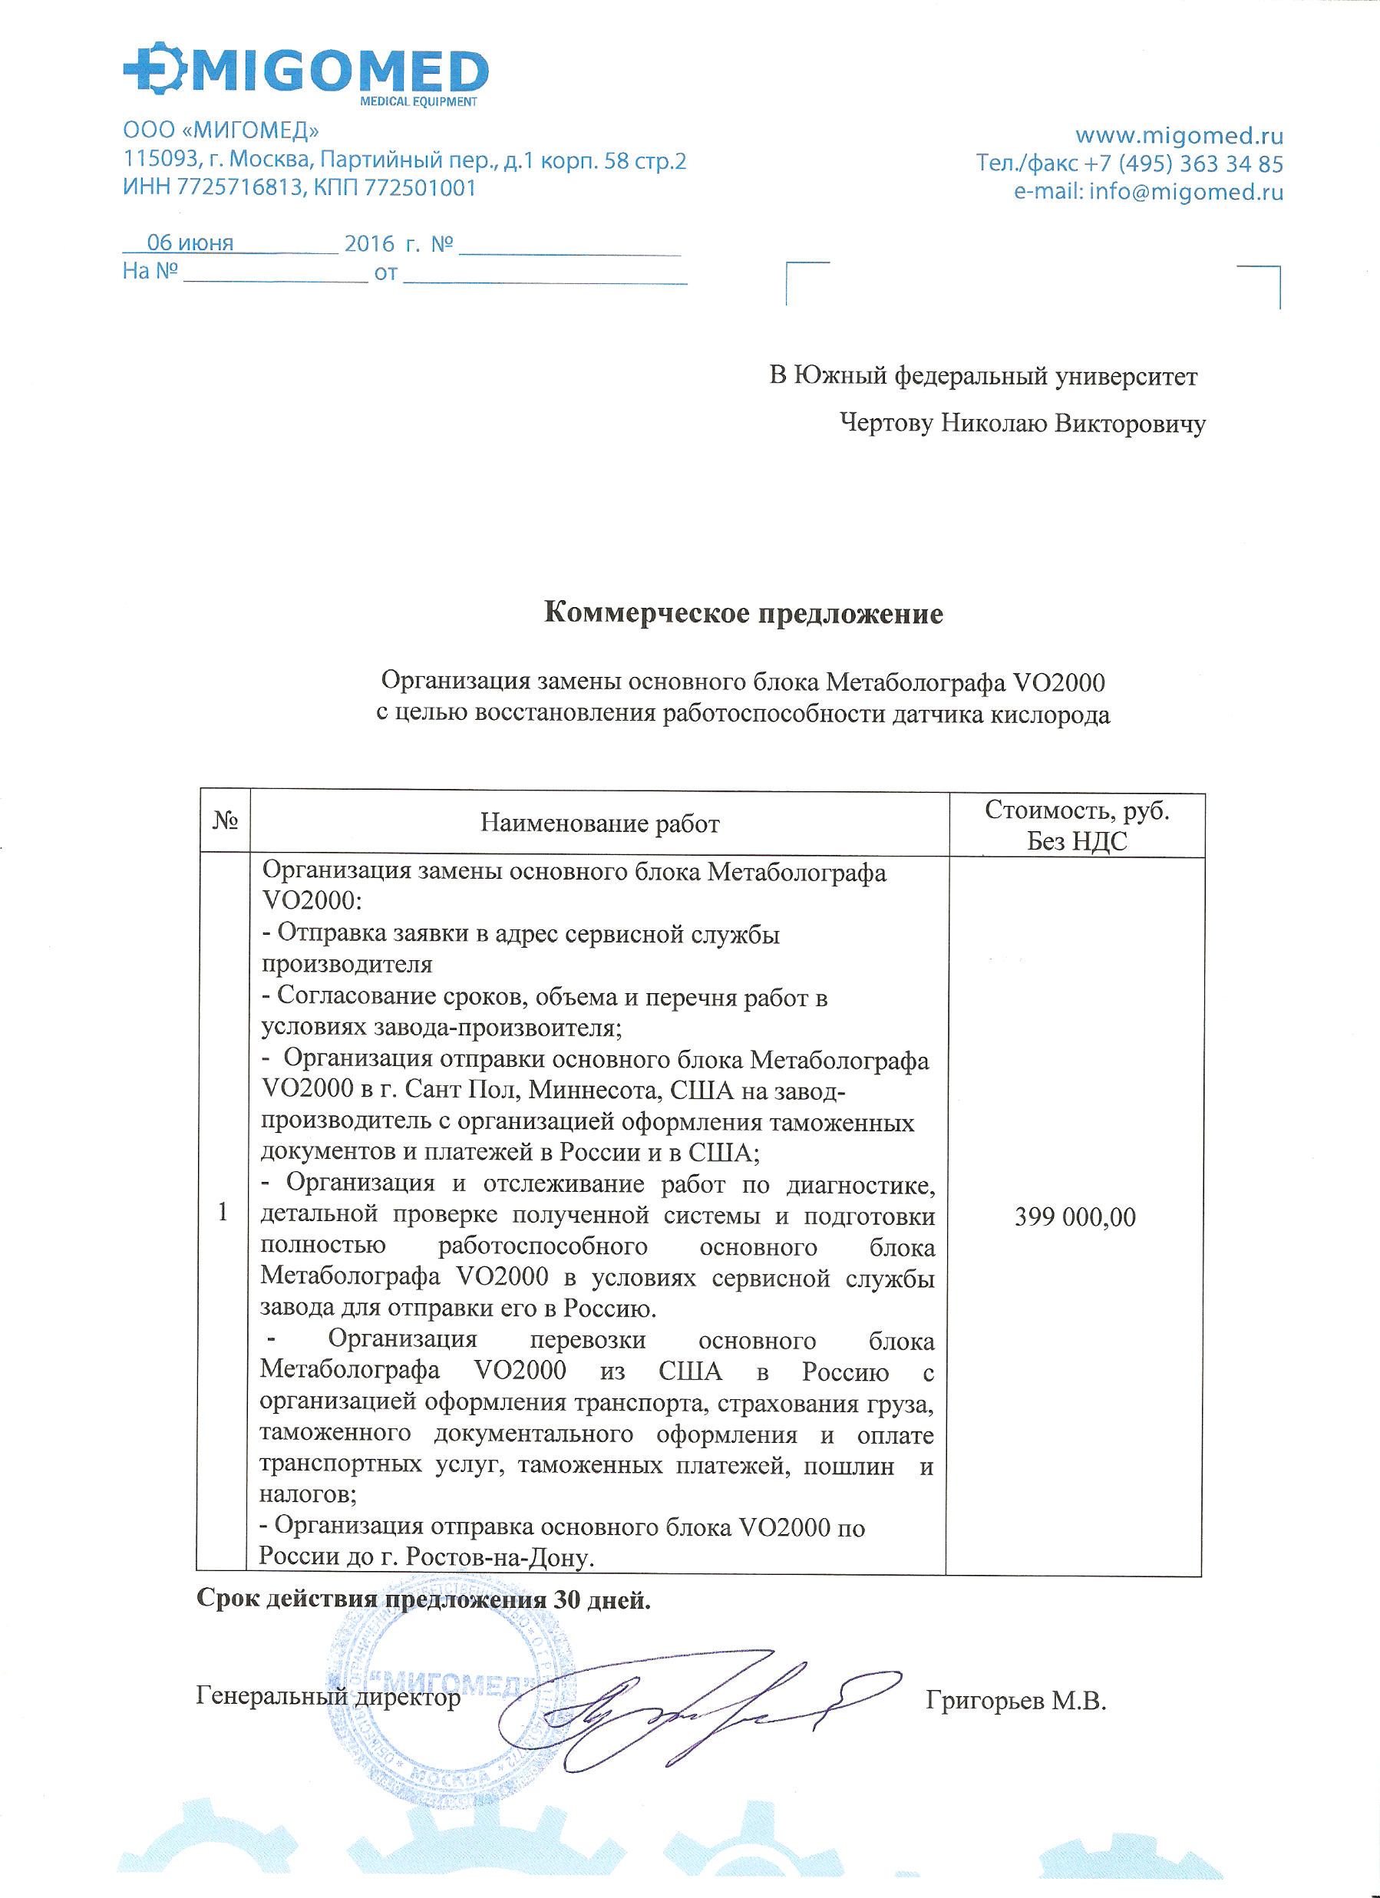

Slide 26
Спортивная школа (ДЮСШ)
как инициатор закупок товаров и услуг (физкультурно-спортивное и вспомогательное оборудование, транспортные услуги и т.д.)
как исполнитель (проведение физкультурно-спортивных и иных мероприятий, не противоречащих деятельности спортивной школы, например, проведение физкультурно-спортивных мероприятий, реализация, федеральных, региональных и муниципальных программ в области физической культуры и спорта)

Slide 27
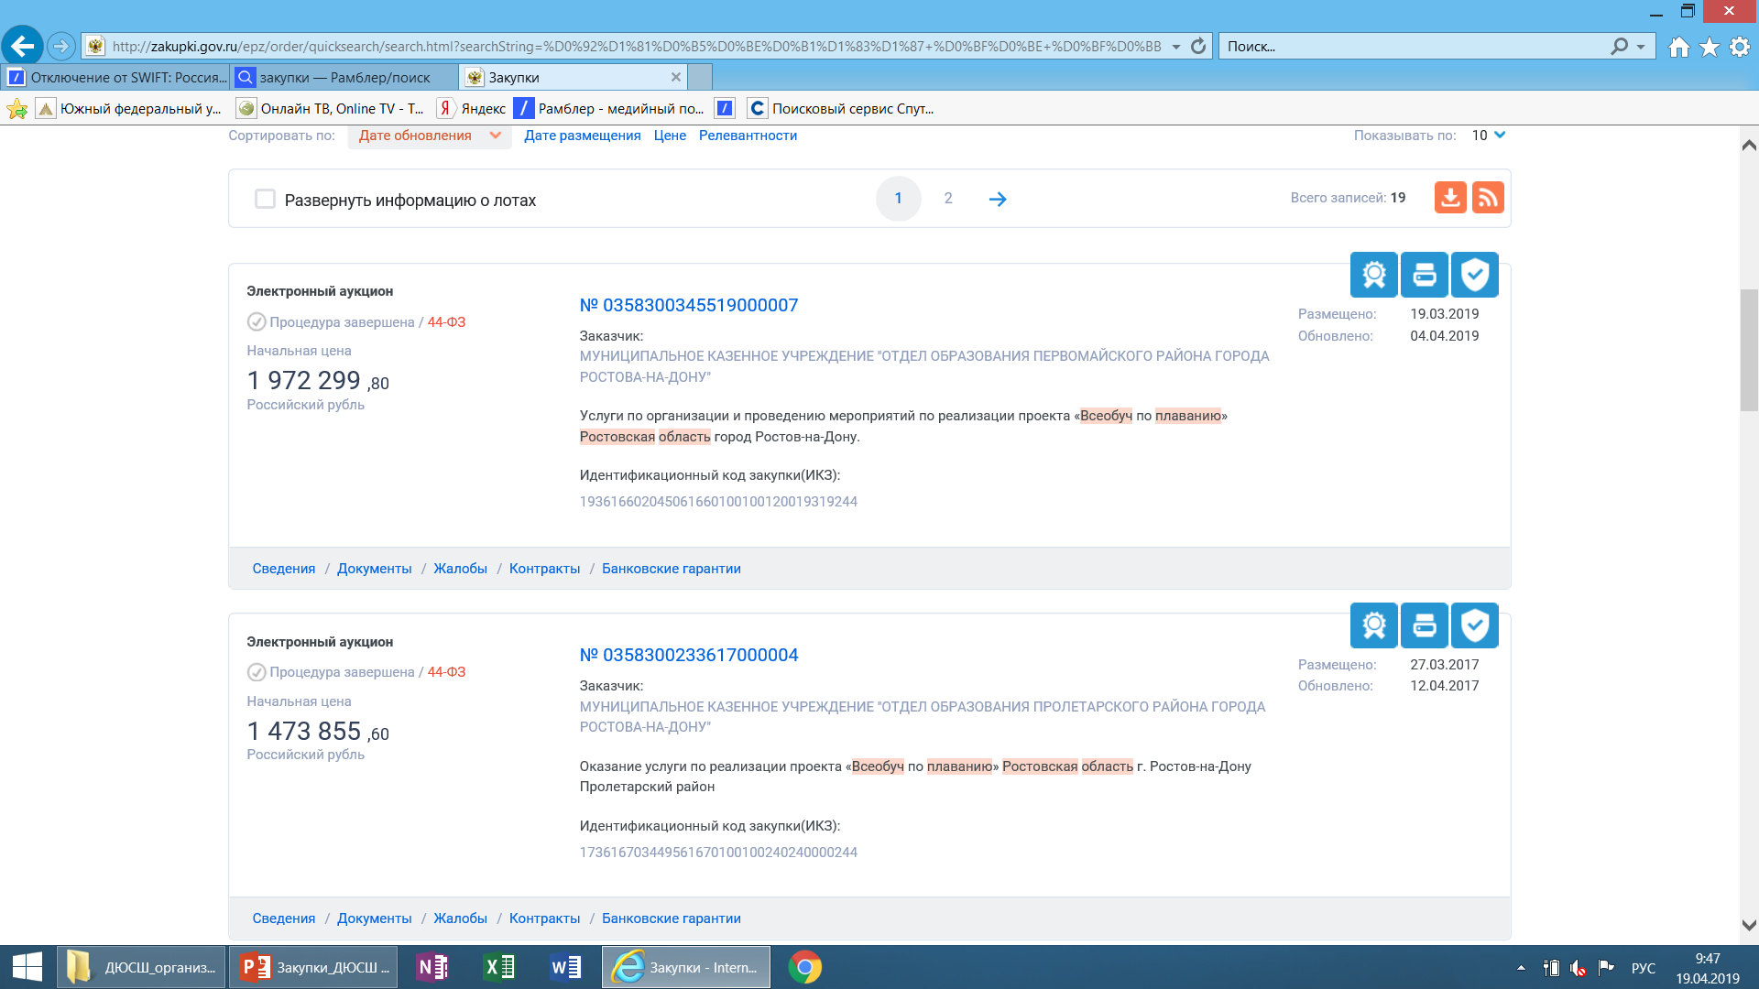
Поиск предложений по закупкам на официальных сервисах

Slide 28
Возможные варианты
Добросовестная конкуренция
Недобросовестная конкуренция (предварительный сговор)

Slide 29
Спасибо за внимание!

